Slide 1
과목_학년학기_단원 | suh_h_0401_02
차시명 | 05 직각보다 작은 각과 큰 각을 알아볼까요
파일명 | suh_h_0401_02_0005
검토 | 담당
수학팀 | 박종민
문서 HISTORY
번호 | 버전 | 문서 작성일 | 내용 비고 | 작성자 (내선번호) | 검토자
1 | V 1.0 | 2022.1.6 | 문서 발생 | 김범수
2 | V 1.0 | 2022.01.17 | 1차 검수 |  | 박종민
3 | V 2.0 | 2022.1.22 | 1차 검수 및 수정 |  | 김예림
4
5
6
7
8
9
10
11

Slide 2
학습 단계 | 자료명 |  | 프레임 수 | 교과서 정보 | 파일명 | 자료 형태
도입 | 애니 | [도입 애니메이션] 태권도 경기 | 1 | 수학 44쪽, 수학 익힘 32~33쪽 | suh_h_0401_02_0005_101_1.html | Html5(애니)
도입 | 생각 열기 | [생각 열기] 각의 크기를 직각과 비교하기 | 1 | 수학 44쪽, 수학 익힘 32~33쪽 | suh_h_0401_02_0005_102_1.html | Html5
도입 | 학습 목표 | 이번 시간에 배울 내용 | 1 |  | suh_h_0401_02_0005_103_1.html | Html5
전개 | 활동 1 | [활동 1] 직각보다 작은 각, 직각, 직각보다 큰 각으로 분류하기 | 1 | 수학 44쪽, 수학 익힘 32~33쪽 | suh_h_0401_02_0005_201_1.html | Html5
전개 | 약속하기 | [약속하기] 예각과 둔각 알아보기 | 1 | 수학 44쪽, 수학 익힘 32~33쪽 | suh_h_0401_02_0005_201_2.html | Html5
전개 | 활동 2 | [활동 2] 주어진 각이 예각, 둔각 중 어느 것인지 쓰기 | 1 | 수학 45쪽, 수학 익힘 32~33쪽 | suh_h_0401_02_0005_202_1.html | Html5
전개 | 활동 3 | [활동 3] 예각과 둔각 그리기 | 1 | 수학 45쪽, 수학 익힘 32~33쪽 | suh_h_0401_02_0005_203_1.html | Html5
전개 | 짝과 함께 척척 1 | [짝과 함께 척척 1] 문제 1 | 1 | 수학 45쪽, 수학 익힘 32~33쪽 | suh_h_0401_02_0005_204_1.html | Html5
정리 | 핵심 정리 | 핵심 정리 | 1 |  | suh_h_0401_02_0005_301_1.html | Html5
정리 | 차시 예고 | 다음 시간에 배울 내용 | 1 |  | suh_h_0401_02_0005_302_1.html | Html5
평가 | 확인 문제 | 확인 문제 | 1 |  | suh_h_0401_02_0005_401_1.html | Html5
총 프레임 수 |  |  | 11

Slide 3
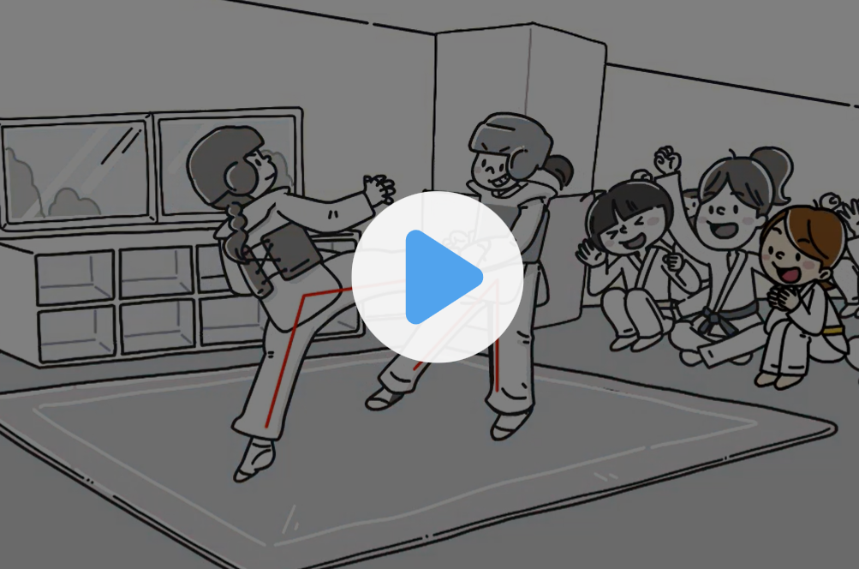

4-1
2. 각도
suh_h_0401_02_0005_101_1
05 직각보다 작은 각과 큰 각을 알아볼까요
Θ Description & Function
[전자저작물 활용]
한대희 4-1 지도서\app\resource\contents\lesson02\ops\2\media\mp4
[애니 게이트 참고 화면]
태권도 경기
삽화 파일명 | 2_4_1_ani.mp4

Slide 4

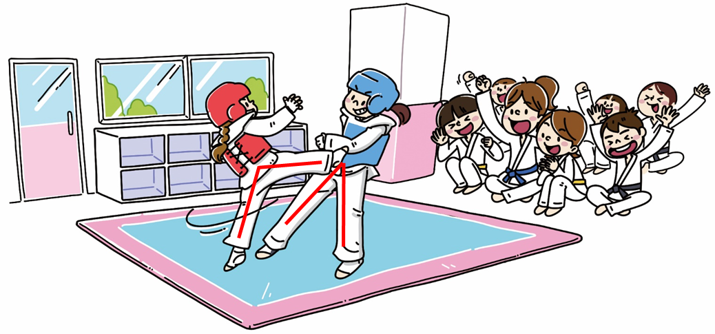


4-1
2. 각도
suh_h_0401_02_0005_102_1
05 직각보다 작은 각과 큰 각을 알아볼까요
Θ Description & Function
#1
탭 이벤트
2. 확대 버튼 및 풀 팝업창(다음 슬라이드)
3. 답 칸 클릭하면 답 나타남. 정답 확인 버튼은 정답 가리기로 토글 됨.
4. 이미지 위에 말풍선 소스 사용. - 말풍선 안에 텍스트 크기 조절하여 텍스트 삽입. - 물음 1~3 고정
다음 그림의 상황에 대하여 이야기해 봅시다.
물음 1
물음 2
물음 3
#4
그림은 어떤 상황인가요?
두 사람의 다리에서
보이는 각의 크기는
직각과 비교해 어떠한지
말해 볼까?
태권도 경기를 하고 있습니다.
두 사람의 다리에서 보이는 각의 크기를 직각과 비교하려고 합니다.
#2
#3
삽화 파일명 | 5번 슬라이드 참고

Slide 5

4-1
2. 각도
suh_h_0401_02_0005_102_1
05 직각보다 작은 각과 큰 각을 알아볼까요
두 사람의 다리에서
보이는 각의 크기는
직각과 비교해 어떠한지
말해 볼까?
Θ Description & Function
#2
#1
< 확대 버튼 클릭 시 나타나는 화면>
팝업창 닫기
이미지 위에 말풍선 소스 사용. - 말풍선 안에 텍스트 크기 조절하여 텍스트 삽입.
삽화 파일명 | LH 서버 > 원본 삽화 폴더 > 2단원 > (도입)4-1-2(5차시).psd

Slide 6
4-1
2. 각도
suh_h_0401_02_0005_102_1
05 직각보다 작은 각과 큰 각을 알아볼까요
Θ Description & Function
다음 그림의 상황에 대하여 이야기해 봅시다.
답 칸 클릭하면 답 나타남. 정답 확인 버튼은 정답 가리기로 토글 됨.
물음 1
물음 2
물음 3
두 사람의 다리에서 보이는 각의 크기를 비교해 보세요.
두 사람의 다리에서
보이는 각의 크기는
직각과 비교해 어떠한지
말해 볼까?
빨간 보호대를 한 선수의 다리에서 보이는 각의 크기는 파란 보호대를 한 선수의 다리에서 보이는 각의 크기보다 큽니다.
#1
삽화 파일명 | 5번 슬라이드 참고

Slide 7
4-1
2. 각도
suh_h_0401_02_0005_102_1
05 직각보다 작은 각과 큰 각을 알아볼까요
Θ Description & Function
다음 그림의 상황에 대하여 이야기해 봅시다.
답 칸 클릭하면 답 나타남. 정답 확인 버튼은 정답 가리기로 토글 됨.
물음 1
물음 2
물음 3
두 사람의 다리에서 보이는 각의 크기를 직각과 비교해 어떠한지 말해 보세요.
두 사람의 다리에서
보이는 각의 크기는
직각과 비교해 어떠한지
말해 볼까?
빨간 보호대를 한 선수의 다리에서 보이는 각의 크기는 직각보다 크고, 파란 보호대를 한 선수의 다리에서 보이는 각의 크기는 직각보다 작습니다.
#1
삽화 파일명 | 5번 슬라이드 참고

Slide 8

4-1
2. 각도
suh_h_0401_02_0005_103_1
05 직각보다 작은 각과 큰 각을 알아볼까요
Θ Description & Function
#1
[이번 시간에 배울 내용]
준비물 탭 누르면 나오기
1
이번 시간에는 무엇을 배울까요?
수학 44~45쪽
수학 익힘 32~33쪽
직각과 비교하는 활동을 통해 예각과 둔각을 구별할 수 있습니다.
#2
각도기, 자

Slide 9


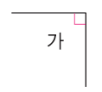


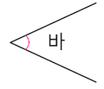
4-1
2. 각도
suh_h_0401_02_0005_201_1
05 직각보다 작은 각과 큰 각을 알아볼까요
Θ Description & Function
직각보다 작은 각, 직각, 직각보다 큰 각으로 분류해 봅시다.
답 칸 클릭하면 답 나타남. 정답 확인 버튼은 정답 가리기로 토글 됨.
삽화 위에 텍스트 삽입
#2
가
나
바
다
마
라
직각보다 작은 각 | 직각 | 직각보다 큰 각
라, 바 | 가, 마 | 나, 다
#1
삽화 파일명 | 2_4_3_01.sgv 한대희 4-1 지도서\app\resource\contents\lesson02\ops\2\images\2_4

Slide 10

4-1
2. 각도
suh_h_0401_02_0005_201_2
05 직각보다 작은 각과 큰 각을 알아볼까요
Θ Description & Function
직각보다 작은 각, 직각, 직각보다 큰 각으로 분류해 봅시다.
개념 정리 학습창
답 칸 클릭하면 답 나타남.
답 칸 별도 박스 사용
답 칸 내 텍스트 색상은 빨간색
정답 확인 버튼 없음
#1
#2~4
#1
예각
각도가 0˚보다 크고 직각보다 작은 각을 이라고 합니다.
각도가 직각보다 크고 180˚보다 작은 각을 이라고 합니다.
#2~4
둔각
#5

Slide 11
4-1
2. 각도
suh_h_0401_02_0005_202_1
05 직각보다 작은 각과 큰 각을 알아볼까요
Θ Description & Function
다음의 각이 예각, 둔각 중 어느 것인지 써 봅시다.
답 칸 클릭하면 답 나타남. 정답 확인 버튼은 정답 가리기로 토글 됨.
둔각
둔각
예각
#1
삽화 파일명 | 2_4_5_01.sgv 한대희 4-1 지도서\app\resource\contents\lesson02\ops\2\images\2_4

Slide 12
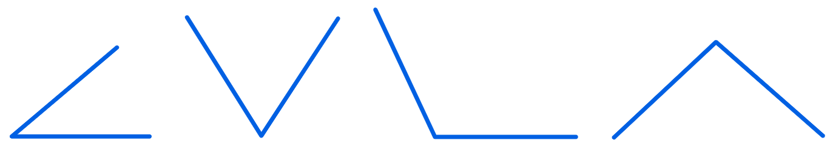
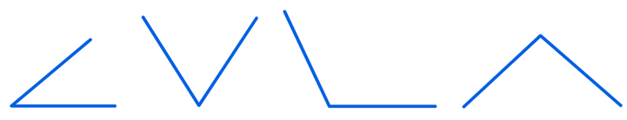


4-1
2. 각도
suh_h_0401_02_0005_203_1
05 직각보다 작은 각과 큰 각을 알아볼까요
Θ Description & Function
예각과 둔각을 그려 봅시다.
지시문 약물 - 볼드 : 드래그, 그려
드래그로 그리기 기능 - 전자저작물과 동일 기능 2_4_06.html 한대희 4-1 지도서\app\resource\contents\lesson02\ops\2
예 보기 클릭 시 예시 답안 나타남. 다시하기로 토글됨.
[예시 답안]
#1
드래그하여 그려 보세요.
i
#2
#3
삽화 파일명 | 2_4_6_answer.sgv 한대희 4-1 지도서\app\resource\contents\lesson02\ops\2\images\2_4

Slide 13


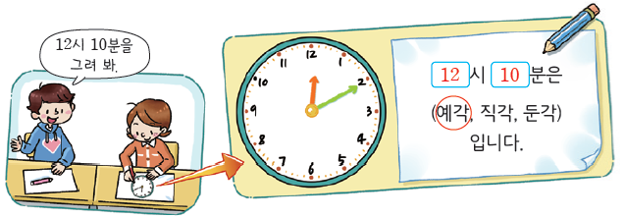
4-1
2. 각도
suh_h_0401_02_0005_204_1
05 직각보다 작은 각과 큰 각을 알아볼까요
#1
Θ Description & Function
짝이 말한 시각을 모형 시계에 그리고, 그린 시각의 긴바늘과 짧은바늘이 이루는 작은 쪽의 각이 예각, 직각, 둔각 중 무엇인지 써 보세요.
[짝과 함께 척척 1] 전자저작물(DVD) 아이콘 사용
준비물 약물
클릭 시 O, X 기능 - O 효과음 삽입 - X 효과음 삽입 <기존 개발물 기능 참고> https://cdata2.tsherpa.co.kr/tsherpa/MultiMedia/Flash/2020/curri/index.html?flashxmlnum=jmp1130&classa=A8-C1-31-MM-MM-04-03-02-0-0-0-0&classno=MM_31_04/suh_0301_02_0002/suh_0301_02_0002_401_1.html
삽화 위에 텍스트 삽입. 말풍선 소스 사용
답 칸 클릭하면 답 나타남. 정답 확인 버튼은 정답 가리기로 토글 됨.
준비물 171쪽
#2
#4
12시 10분을
그려봐.
12
10
시 분은
(예각, 직각, 둔각)
입니다.
#3
#5
삽화 파일명 | 2_4_8_bg.png 한대희 4-1 지도서\app\resource\contents\lesson02\ops\2\images\2_4

Slide 14
4-1
2. 각도
suh_h_0401_02_0005_301_1
05 직각보다 작은 각과 큰 각을 알아볼까요
Θ Description & Function
핵심 정리
정답 확인 버튼 없음
[ 직각보다 작은 각과 큰 각 알아보기 ]
예각
: 각도가 0°보다 크고 직각보다 작은 각
둔각
: 각도가 직각보다 크고 180°보다 작은 각
#1

Slide 15
4-1
2. 각도
suh_h_0401_02_0005_302_1
05 직각보다 작은 각과 큰 각을 알아볼까요
Θ Description & Function
#1
[다음 시간에 배울 내용]
준비물 아이콘 누르면 나오기
1
다음 시간에는 무엇을 배울까요?
수학 46~47쪽
수학 익힘 34~35쪽
각도를 어림해 볼까요
#2
각도기, 자

Slide 16


4-1
2. 각도
suh_h_0401_02_0005_401_1
05 직각보다 작은 각과 큰 각을 알아볼까요
Θ Description & Function
#1
[확인 문제] 게이트
활동지 다운로드 버튼
#2

Slide 17


4-1
2. 각도
suh_h_0401_02_0005_401_1
05 직각보다 작은 각과 큰 각을 알아볼까요
Θ Description & Function
문제 1
문제 2
문제 3
문제 4
문제 5
문제 6
문제 7
문제 8
활동지 다운로드 버튼(1~3번) 2단원_5차시 형성평가.hwp
답 칸 클릭하면 답 나타남. 정답 확인 버튼은 정답 가리기로 토글 됨.
3. 풀이 확인 (다음 슬라이드)
빈 안에 알맞은 말을 써넣으시오.
(1) 각도가 0˚보다 크고 직각보다 작은 각을
이라고 합니다.
(2) 각도가 직각보다 크고 180˚보다 작은 각을
이라고 합니다.
예각
둔각
#1
#3
#2

Slide 18


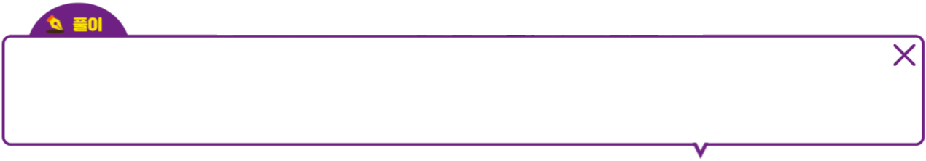
4-1
2. 각도
suh_h_0401_02_0005_401_1
05 직각보다 작은 각과 큰 각을 알아볼까요
Θ Description & Function
문제 1
문제 2
문제 3
문제 4
문제 5
문제 6
문제 7
문제 8
<풀이확인 누르면 나오는 화면>
빈 안에 알맞은 말을 써넣으시오.
(1) 각도가 0˚보다 크고 직각보다 작은 각을
이라고 합니다.
(2) 각도가 직각보다 크고 180˚보다 작은 각을
이라고 합니다.
예각
둔각
예각 : 각도가 0˚보다 크고 직각보다 작은 각
둔각 : 각도가 90˚보다 크고 180˚보다 작은 각

Slide 19
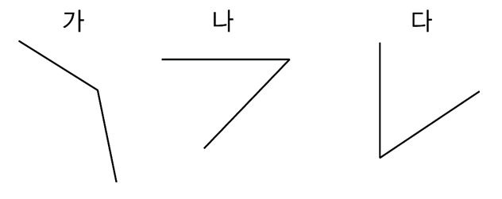
4-1
2. 각도
suh_h_0401_02_0005_401_1
05 직각보다 작은 각과 큰 각을 알아볼까요
Θ Description & Function
문제 1
문제 2
문제 3
문제 4
문제 5
문제 6
문제 7
문제 8
활동지 다운로드 버튼(1~3번) 2단원_5차시 형성평가.hwp
답 칸 클릭하면 답 나타남. 정답 확인 버튼은 정답 가리기로 토글 됨.
풀이화면 (다음 슬라이드)
각을 예각, 둔각으로 분류해 보시오.
가
나
다
예각 | 둔각
나, 다 | 가
#1
#3
#2
삽화 파일명 | 302.Jpg 한대희 4-1 지도서\app\resource\data\02\교수 학습 자료\도형 그림 자료

Slide 20
4-1
2. 각도
suh_h_0401_02_0005_401_1
05 직각보다 작은 각과 큰 각을 알아볼까요
Θ Description & Function
문제 1
문제 2
문제 3
문제 4
문제 5
문제 6
문제 7
문제 8
풀이확인 누르면 나오는 화면
각을 예각, 둔각으로 분류해 보시오.
가
나
다
나와 다는 0˚보다 크고 90˚보다 작으므로 예각입니다.
가는 90˚보다 크고 180˚보다 작으므로 둔각입니다.
예각 | 둔각
나, 다
가

Slide 21
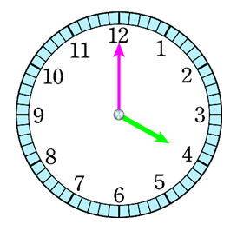
4-1
2. 각도
suh_h_0401_02_0005_401_1
05 직각보다 작은 각과 큰 각을 알아볼까요
Θ Description & Function
문제 1
문제 2
문제 3
문제 4
문제 5
문제 6
문제 7
문제 8
활동지 다운로드 버튼(1~3번) 2단원_5차시 형성평가.hwp
답 칸 클릭하면 답 나타남. 정답 확인 버튼은 정답 가리기로 토글 됨.
풀이확인(다음 슬라이드)
시계의 긴바늘과 짧은바늘이 이루는 작은 쪽의 각이 예각, 직각, 둔각 중 어느 것인지 써 보시오.
둔각
#1
#3
#2
삽화 파일명 | 304.Jpg 한대희 4-1 지도서\app\resource\data\02\교수 학습 자료\도형 그림 자료

Slide 22
4-1
2. 각도
suh_h_0401_02_0005_401_1
05 직각보다 작은 각과 큰 각을 알아볼까요
Θ Description & Function
문제 1
문제 2
문제 3
문제 4
문제 5
문제 6
문제 7
문제 8
풀이확인 누르면 나오는 화면
시계의 긴바늘과 짧은바늘이 이루는 작은 쪽의 각이 예각, 직각, 둔각 중 어느 것인지 써 보시오.
둔각
( )
둔각
긴바늘과 짧은바늘이 이루는 각의 크기가 90˚보다
크고 180˚보다 작으므로 둔각입니다.

Slide 23
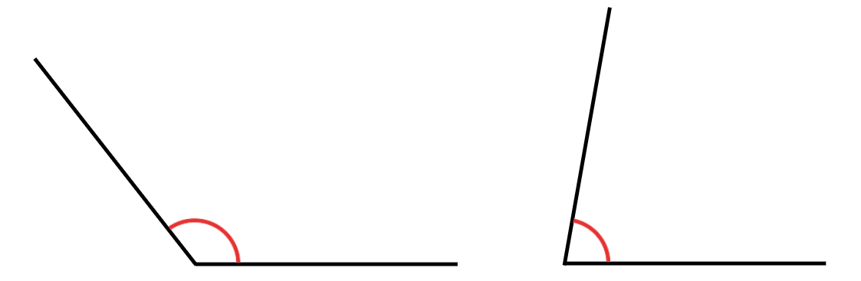

4-1
2. 각도
suh_h_0401_02_0005_401_1
05 직각보다 작은 각과 큰 각을 알아볼까요
Θ Description & Function
문제 1
문제 2
문제 3
문제 4
문제 5
문제 6
문제 7
문제 8
1. 기존 개발물 활용(4~8번)
https://cdata2.tsherpa.co.kr/tsherpa/MultiMedia/Flash/2020/curri/index.html?flashxmlnum=yein820&classa=A8-C1-41-MM-MM-04-03-05-0-0-0-0&classno=MM_41_04/suh_0401_02_0005/suh_0401_02_0005_401_1.html
2. 풀이 팝업 추가 (다음 슬라이드)
주어진 각이 예각, 둔각 중 어느 것인지 써 보시오.
둔각
예각
#2

Slide 24
4-1
2. 각도
suh_h_0401_02_0005_401_1
05 직각보다 작은 각과 큰 각을 알아볼까요
Θ Description & Function
문제 1
문제 2
문제 3
문제 4
문제 5
문제 6
문제 7
문제 8
< 풀이 확인 클릭 시 나타나는 화면>
주어진 각이 예각, 둔각 중 어느 것인지 써 보시오.
풀이
예각은 각도가 0°보다 크고 직각보다 작은 각입니다.
둔각은 각도가 직각보다 크고 180°보다 작은 각입니다.
둔각
예각

Slide 25
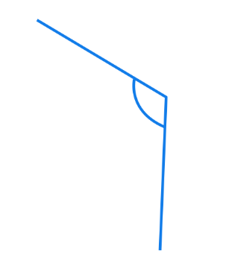
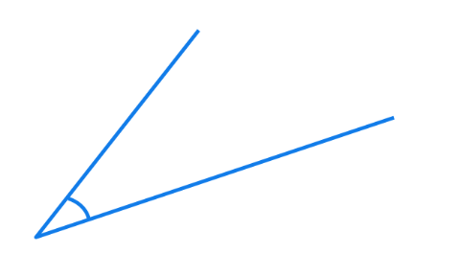

4-1
2. 각도
suh_h_0401_02_0005_401_1
05 직각보다 작은 각과 큰 각을 알아볼까요
Θ Description & Function
문제 1
문제 2
문제 3
문제 4
문제 5
문제 6
문제 7
문제 8
1. 기존 개발물 활용(4~8번)
https://cdata2.tsherpa.co.kr/tsherpa/MultiMedia/Flash/2020/curri/index.html?flashxmlnum=yein820&classa=A8-C1-41-MM-MM-04-03-05-0-0-0-0&classno=MM_41_04/suh_0401_02_0005/suh_0401_02_0005_401_1.html
2. 지시문
볼드→드래그, 그려
3. 전자저작물(DVD) 그리기 기능 있음. 마우스로 바로 그리기 기능 있음.
예시 답안 파란색으로 나타남.
처음에는 검은색 선분만 있음.
한대희(2022)/4-1/3_002_2015개정/수학%204-1%20지도서/app/resource/contents_sub/lesson02/ops/2/2_4_3.html
4. 예 보기 클릭 시 파란색 예시 답안 나타남. 다시하기로 토글됨.
주어진 선분을 이용하여 예각과 둔각을 그려 보시오.
#2
드래그하여 그려 보세요.
예각
둔각
#3
#3
#4

Slide 26

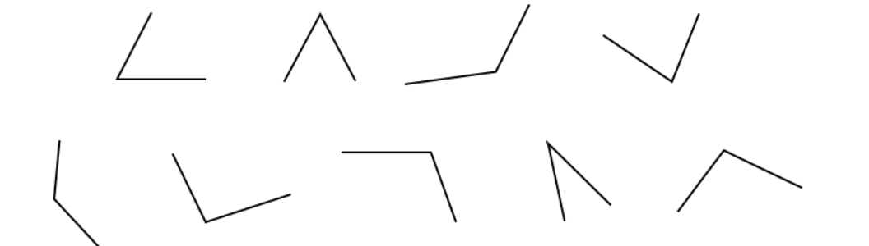


4-1
2. 각도
suh_h_0401_02_0005_401_1
05 직각보다 작은 각과 큰 각을 알아볼까요
Θ Description & Function
문제 1
문제 2
문제 3
문제 4
문제 5
문제 6
문제 7
문제 8
1. 기존 개발물 활용(4~8번)
https://cdata2.tsherpa.co.kr/tsherpa/MultiMedia/Flash/2020/curri/index.html?flashxmlnum=yein820&classa=A8-C1-41-MM-MM-04-03-05-0-0-0-0&classno=MM_41_04/suh_0401_02_0005/suh_0401_02_0005_401_1.html
2. 정답인 각 클릭하면 O표시 나타나며 정답음, O표시 사라지지 않고 남아있음. 오답인 각 클릭하면 X표시 나타나며 오답음, X표시 나타났다가 사라짐. 정답 확인 버튼 클릭하면 정답인 각 위 O표시.
3. 직각 도형으로 수정.
다음 중 직각을 고르시오.
각을 클릭하세요.
#2
#3

Slide 27








4-1
2. 각도
suh_h_0401_02_0005_401_1
05 직각보다 작은 각과 큰 각을 알아볼까요
Θ Description & Function
문제 1
문제 2
문제 3
문제 4
문제 5
문제 6
문제 7
문제 8
1. 기존 개발물 활용(4~8번)
https://cdata2.tsherpa.co.kr/tsherpa/MultiMedia/Flash/2020/curri/index.html?flashxmlnum=yein820&classa=A8-C1-41-MM-MM-04-03-05-0-0-0-0&classno=MM_41_04/suh_0401_02_0005/suh_0401_02_0005_401_1.html
2. 풀이 팝업 추가 (다음 슬라이드)
다음 중 둔각을 모두 찾아 기호를 써 보시오.
123°
72°
89°
50°
150°
17°
117°
130°
, , ,
#2

Slide 28
4-1
2. 각도
suh_h_0401_02_0005_401_1
05 직각보다 작은 각과 큰 각을 알아볼까요
Θ Description & Function
문제 1
문제 2
문제 3
문제 4
문제 5
문제 6
문제 7
문제 8
< 풀이 확인 클릭 시 나타나는 화면>
다음 중 둔각을 모두 찾아 기호를 써 보시오.
123°
72°
89°
50°
150°
17°
117°
130°
풀이
, , ,
둔각은 각도가 직각보다 크고 180°보다 작은 각입니다.

Slide 29
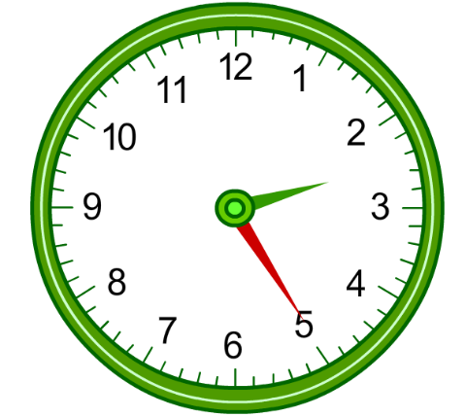
4-1
2. 각도
suh_h_0401_02_0005_401_1
05 직각보다 작은 각과 큰 각을 알아볼까요
Θ Description & Function
문제 1
문제 2
문제 3
문제 4
문제 5
문제 6
문제 7
문제 8
1. 기존 개발물 활용(4~8번)
https://cdata2.tsherpa.co.kr/tsherpa/MultiMedia/Flash/2020/curri/index.html?flashxmlnum=yein820&classa=A8-C1-41-MM-MM-04-03-05-0-0-0-0&classno=MM_41_04/suh_0401_02_0005/suh_0401_02_0005_401_1.html
2. 풀이 팝업 추가 (다음 슬라이드)
시곗바늘의 긴바늘과 짧은바늘이 이루는 작은 쪽의 각이 예각, 직각, 둔각 중 어느 것인지 써 보시오.
예각
#2

Slide 30
4-1
2. 각도
suh_h_0401_02_0005_401_1
05 직각보다 작은 각과 큰 각을 알아볼까요
Θ Description & Function
문제 1
문제 2
문제 3
문제 4
문제 5
문제 6
문제 7
문제 8
< 풀이 확인 클릭 시 나타나는 화면>
시곗바늘의 긴바늘과 짧은바늘이 이루는 작은 쪽의 각이 예각, 직각, 둔각 중 어느 것인지 써 보시오.
풀이
예각은 각도가 0°보다 크고 직각보다 작은 각입니다.
예각

